Slide 1
Hoe reken je met frequentie en trillingstijd?
GELUID
Aan het einde van de les moet je in staat zijn om:
Een frequentie / trillingstijd te berekenen.
Ing. W.T.N.G. Tomassen Bronnen: http://www.bbc.co.uk/schools / http://learnthings.co.za / http://betterlesson.org

Slide 2
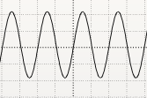
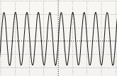
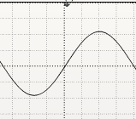
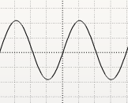
Frequentie
1s
Aantal trillingen in één seconde
1 trilling in 1 sec = 1 Hz
2 trilling in 1 sec = 2 Hz
4 trilling in 1 sec = 4 Hz
10 trilling in 1 sec = 10 Hz
Notes:
Quick recap quiz

Slide 3
Trillingstijd
1s
De tijd van één trilling
1 trilling in 1 sec => T = 1 s
2 trilling in 1 sec => T = 1/2 s = 0,5s
4 trilling in 1 sec => T = 1/4 s = 0,25s
10 trilling in 1 sec = T = 1/10 s = 0,1s
Notes:
Quick recap quiz

Slide 4
De samenhang
1s
f = 1Hz => T = 1 s
f = 2Hz => T = 1/2s = 0,5s
f = 4Hz => T = 1/4s = 0,25s
f = 10Hz => T = 1/10s = 0,1s
Notes:
Quick recap quiz

Slide 5
Formule
GELUID - frequentie en trillingstijd
Flattened Cilia
Frequentie f in Hertz Hz
Trillingstijd T in seconde s

Slide 6
Trillingstijd en frequentie
Trillingstijd de tijd van één trilling in sec.
T in s Frequentie het aantal trillingen in 1 seconde.
f in Hz

Slide 7
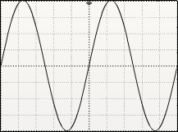
2 trillingen in 1s f = 2 Hz
2 trilling
T = 0,5 s $f=\frac{1}{T}$ $f=\frac{1}{0,5 s}=2 Hz$
f = 2 Hz $T=\frac{1}{f}$ $T=\frac{1}{2 Hz}=0,5 s$
1s

Slide 8
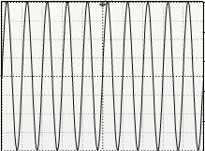
10 trillingen in 1s f = 10 Hz
T = 0,1 s $f=\frac{1}{T}$ $f=\frac{1}{0,1 s}=10 Hz$
f = 10 Hz $T=\frac{1}{f}$ $T=\frac{1}{10 Hz}=0,1 s$
1s

Slide 9
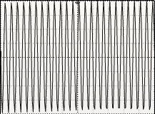
25 trillingen in 1s f = 25 Hz
T = 0,04 s $f=\frac{1}{T}$ $f=\frac{1}{0,04 s}=25 Hz$
f = 25 Hz $T=\frac{1}{f}$ $T=\frac{1}{25 Hz}=0,04 s$
1s

Slide 10
T = 0,0002 s $f=\frac{1}{T}$ $f=\frac{1}{0,0002 s}=50000 Hz=50 kHz$
f = 50 kHz $T=\frac{1}{f}$ $T=\frac{1}{50.000 Hz}=0,00002 s$

Slide 11
Factor tabel 3 Binas
M Mega ${10}^{6} =1.000.000$
k Kilo ${10}^{3} =1.000$
m Milli ${10}^{−3} =1/1.000$
μ Micro ${10}^{−6} =1/1.000.000$

Slide 12
Factor tabel 3 Binas
5 MHz = 5 x ${10}^{6} Hz=$5.000.000 Hz
5 kHz = 5 x ${10}^{3} Hz=$5.000 Hz
5 ms = 5 x ${10}^{−3} s=0,00$5 s
5 μs = 5 x ${10}^{−6} s=0,00000$5 s

Slide 13
T = 0,2 ms $f=\frac{1}{T}$ $f=\frac{1}{0,2×{10}^{−3} s}=5×{10}^{3} Hz=5 kHz$
f = 5 kHz $T=\frac{1}{f}$ $T=\frac{1}{5×{10}^{3}Hz}=0,0002 s=0,2×{10}^{−3}s=0,2ms$

Slide 14
Controleer wat je geleerd hebt. Begrijp je nu:
GELUID - HET OOR
Wat is frequentie?;
Wat is Trillingstijd?;
hoe reken je met deze grootheden?

Slide 15
Rekenen
GELUID - HET OOR
f = 10 Hz
T = ?
$T= \frac{1}{f}$
$T= \frac{1}{10 Hz}$
$T=0,1s$

Slide 16
Rekenen
GELUID - HET OOR
f = 10 kHz
T = ?
$T= \frac{1}{f}$
$T= \frac{1}{10×{10}^{3} Hz}$
$T=0,1×{10}^{−3}s=0,1 ms$

Slide 17
Rekenen
GELUID - HET OOR
f = ?
T = 0,1s
$f= \frac{1}{T}$
$f= \frac{1}{0,1 s}$
$f=10 Hz$

Slide 18
Rekenen
GELUID - HET OOR
f = ?
T = 0,1 ms
$f= \frac{1}{T}$
$f= \frac{1}{0,0001 s}=\frac{1}{0,1×{10}^{−3} s}$
$f=10×{10}^{3}Hz=10 kHz$

Slide 19
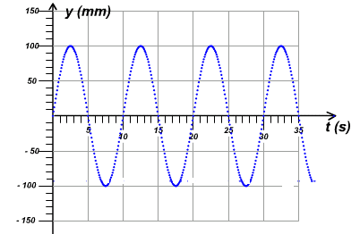
Oefening
Bepaal de amplitude, de periode T en de frequentie f van nevenstaande harmonische trilling.
Hoe groot is de uitwijking na 15 s?

